Slide 1

PRESENTE Y FUTURO DE LAS TERAPIAS AVANZADAS
Cinco años de Plan Nacional de Terapias Avanzadas. Retos y oportunidades.
ESTRATEGIA REGIONAL DE TERAPIAS AVANZADAS
Consejería de Sanidad de la Comunidad de Madrid
Madrid, 6 de marzo 2024

Slide 2

Plan de abordaje de terapias avanzadas en el SNS: terapias CAR
Aprobado por el CISNS en noviembre de 2018
Pilares
Objetivo
Modelo organizativo. Red de centros para el uso de medicamentos CAR. Propuesta inicial: designación de “centros de referencia (CSUR) para la utilización de los medicamentos CAR en el SNS” según Real Decreto 1302/2006, de 10 de noviembre, por el que se establecen las bases del procedimiento para la designación y acreditación de los centros, servicios y unidades de referencia del Sistema Nacional de Salud. Finalmente no son CSUR
Modelo asistencial. Grupo de expertos en la utilización de medicamentos CAR a nivel SNS para la toma de decisiones conjunta, con tres funciones: (I) definir las recomendaciones para armonizar el proceso asistencial; (II) definir el modelo para la medición de los resultados en salud y así determinar el valor terapéutico añadido de los medicamentos CAR registrando los datos en el “Sistema de información para determinar el valor terapéutico en la práctica clínica real de los medicamentos de alto impacto sanitario y económico en el Sistema Nacional de Salud” (VALTERMED) y (III) valorar las solicitudes de tratamiento.
Unidades multidisciplinares en los centros para la utilización de CAR-T para el abordaje integral de la utilización del medicamento y del manejo clínico del paciente,
Grupo de trabajo institucional.
Grupo de trabajo para la definición de criterios para la designación de centros.
Disponible en:
https://www.sanidad.gob.es/areas/farmacia/infoMedicamentos/terapiasAvanzadas/home.htm

Slide 3
Plan de abordaje de terapias avanzadas en el SNS: terapias CAR
Red de centros para la administración de terapias CAR-T en el SNS
Designados por el Ministerio de Sanidad en el marco del Plan para el abordaje de terapias avanzadas en el SNS: terapias CAR-T
C.A, | Centro designado | LBDCG, LCM, MM, LLA | LLA
 |  | Paciente ≥18 años | Paciente <18 años
Madrid (7) | Gregorio Marañón | Sí | No
 | Puerta de Hierro Majadahonda | Sí | No
 | Ramón y Cajal | Sí | No
 | 12 de Octubre | Sí | No
 | La Paz | Sí | Sí
 | La Princesa | Sí | No
 | Niño Jesús | No | Sí
Cataluña (6) | Clinic de Barcelona | Sí | No
 | Santa Creu i Sant Pau | Sí | No
 | Duran i Reynals | Sí | No
 | Vall d’Hebrón | Sí | Sí
 | Germans Trias i Pujol | Sí | No
 | Sant Joan de Deu | No | Sí
Andalucía (3) | Virgen del Rocío | Sí | Sí
 | Reina Sofía | Sí | Sí
 | Málaga | Sí | Sí
Valencia (2) | Clínico Universitario en | Sí | No
 | La Fe | Sí | No
Murcia (2) | Virgen de la Arrixaca | Sí | Sí
 | Morales Meseguer | Sí | No
Galicia (2) | CHU Santiago | No | Sí
 | CHU A Coruña | Sí | No
País Vasco (1) | Donostia | Sí | No
C – León (1) | Complejo Asistencial de Salamanca | Sí | No
Santander (1) | Marqués de Valdecilla | Sí | No
Asturias (1) | Central de Asturias | Sí | No
Baleares (1) | Son Espases | Sí | Sí
Canarias (1) | Dr Negrín | Sí | No
Institutos de Investigación de la Comunidad de Madrid
LBDCG: linfoma B difuso de células grandes. LCM: linfoma de células del manto; MM: Mieloma múltiple; LLA: leucemia linfoblástica aguda.

Slide 4
Plan de abordaje de terapias avanzadas en el SNS: terapias CAR
Retos y oportunidades
Fortalezas del Plan y líneas de avance
PROCEDIMIENTO PARA LA DERIVACIÓN DE PACIENTES A LOS CENTROS DESIGNADOS PARA LA UTILIZACIÓN DE LOS MEDICAMENTOS CAR EN EL SNS. Aprobado por el Consejo Interterritorial del Sistema Nacional de Salud el 4 de marzo de 2019
(I) Apartado 3.4 “Asistencia realizada”
En el caso que el medicamento sea con coste, el laboratorio farmacéutico emitirá la factura correspondiente al Hospital de origen, previa confirmación de recepción del pedido e infusión, atendiendo a las condiciones de financiación establecidas en la Resolución de inclusión del medicamento en la prestación farmacéutica del SNS.
* Necesidad de marco júrídico.
(II) No contempla la derivación de pacientes pertenecientes a MUFACE/MUGEJU/ISFAS con provisión privada de la asistencia sanitaria por una entidad de seguro. Proceso complejo con múltiples actores. La coordinación de la Sanidad es una competencia exclusiva del Estado.
Disponible en:
https://www.sanidad.gob.es/areas/farmacia/infoMedicamentos/terapiasAvanzadas/home.htm

Slide 5
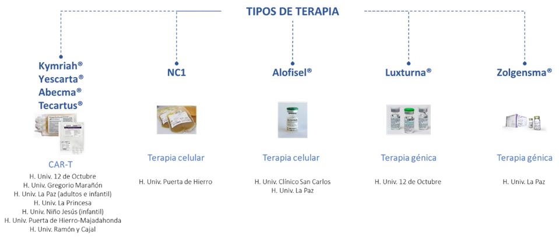
Estrategia Regional de Terapias Avanzadas.
Consejería de Sanidad de la Comunidad de Madrid.
Orden nº 824/22 de 6 de junio, de la Consejería de Sanidad por la que se crea el Comité Director de la Estrategia Regional de Terapias Avanzadas de la Comunidad de Madrid como órgano colegiado que sirva de apoyo en la definición de las líneas estratégicas de actuación para el abordaje de las terapias avanzadas en la región, con la composición, organización y funciones que se establecen en la presente orden. Está
Plan de Terapias Avanzadas 2022 – 2024. Planes de Gestión para el acceso y la utilización de cada uno de los diferentes tipos de terapia con medicamentos de terapia avanzada

Slide 6
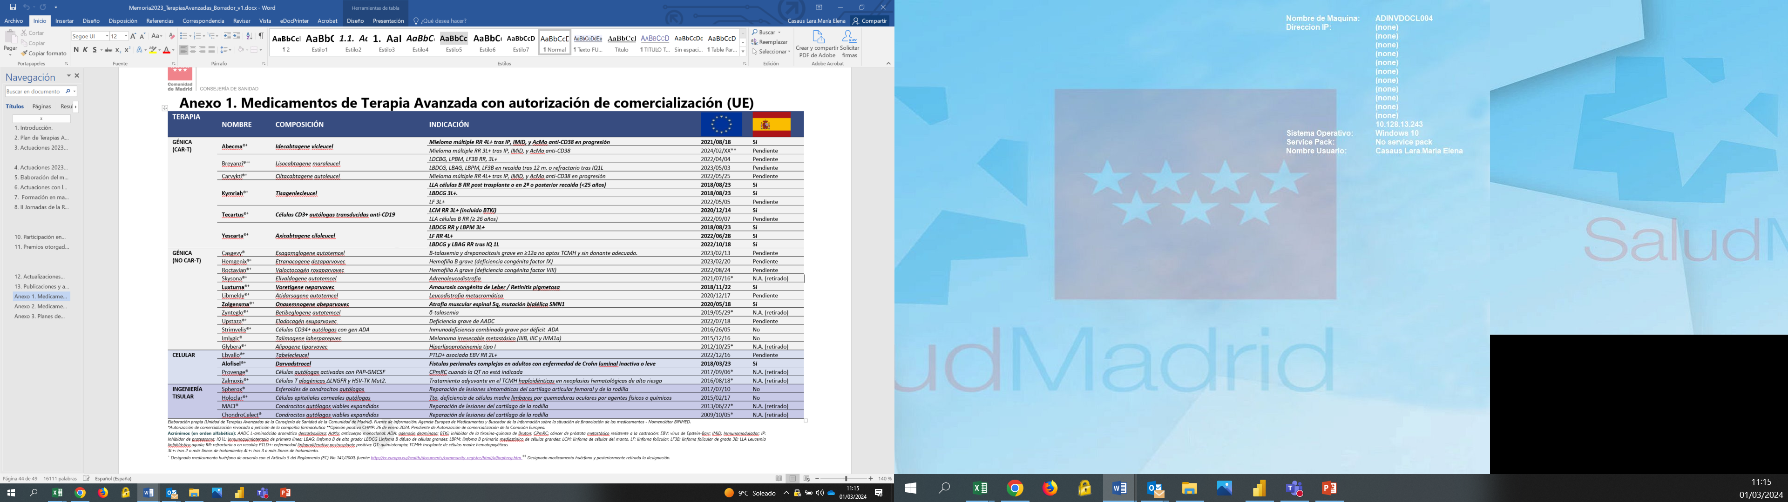
Retos y oortunidades. Terapias Avanzadas autorizadas UE
Elaboración propia (Unidad de Terapias Avanzadas de la Consejería de Sanidad de la Comunidad de Madrid). Fuente de información: Agencia Europea de Medicamentos y Buscador de la Información sobre la situación de financiación de los medicamentos - Nomenclátor BIFIMED.
*Autorización de comercialización revocada a petición de la compañía farmacéutica **Opinión positiva CHMP: 26 de enero 2024. Pendiente de Autorización de comercialización de la Comisión Europea.
Acrónimos (en orden alfabético): AADC L-aminoácido aromático descarboxilasa; AcMo: anticuerpo monoclonal; ADA: adenosin deaminasa; BTKi: inhibidor de la tirosina-quinasa de Bruton; CPmRC: cáncer de próstata metastásico resistente a la castración; EBV: virus de Epstein-Barr; IMiD: Inmunomodulador; IP: Inhibidor de proteasoma; IQ1L: inmunoquimioterapia de primera línea; LBAG: linfoma B de alto grado; LBDCG Linfoma B difuso de células grandes; LBPM: linfoma B primario mediastínico de células grandes; LCM: linfoma de células del manto. LF: linfoma folicular; LF3B: linfoma folicular de grado 3B; LLA Leucemia linfoblástica aguda; RR: refractaria o en recaída; PTLD+: enfermedad linfoproliferativa postrasplante positiva; QT: quimioterapia; TCMH: trasplante de células madre hematopoyéticas 3L+: tras 2 o más líneas de tratamiento; 4L+: tras 3 o más líneas de tratamiento.
⁺ Designado medicamento huérfano de acuerdo con el Artículo 5 del Reglamento (EC) No 141/2000, fuente: http://ec.europa.eu/health/documents/community-register/html/alforphreg.htm ⁺⁺ Designado medicamento huérfano y posteriormente retirada la designación.

Slide 7
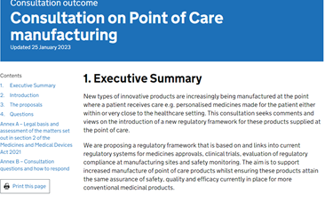
Retos y oportunidades.
Producción de Terapias CAR-T
Point-of-care cell therapy manufacturing
https://www.gov.uk/government/consultations/point-of-care-consultation/consultation-on-point-of-care-manufacturing

